Slide 1

Python разработка 2D игр

Slide 2
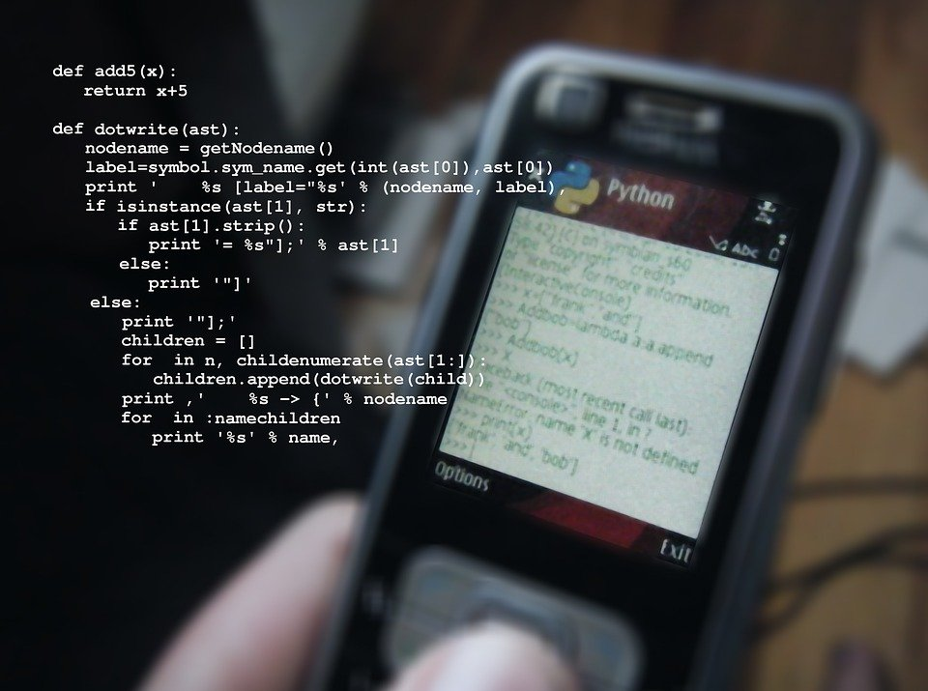
Что такое программирование?
Notes:
Компьютерная программа – это набор инструкций для компьютера, следуя которым компьютер выполняет определенные задачи. Программа состоит из последовательных команд, которые мы передаем нашему компьютеру. Без этих самых команд не будет работать ни компьютер, ни телефон, ни телевизор и даже утюг. Для всех электрических устройств команда – это мысли. Ведь человек без мыслей будет просто лежать на кровати и ничего не делать, без мыслей он даже пойти на кухню и скучать яблочко не сможет. Так же и с компьютером. Если ему не дать определенные «мысли», он не будет даже отображать ваши любимые мультики.
Все эти команды пишутся на определенных языках программирования. И чтобы дать вашему устройству мыслить, мы и будем изучать программирование, это не сложно, но очень увлекательно и весело. Вы сможете создавать что-то свое, что-то невероятно красивое. Да вы даже можете написать свою собственную программу, которая решает ваши домашние задания. В компьютере можно сделать все!

Slide 3
Что такое Python?
Python - это язык программирования. Он используется для разработки 2D игр, машинного обучения, работы с большими объемами данных, разработки веб-ресурсов.
Notes:
В рамках курса мы будем рассматривать библиотеку pygame. Первый модуль будет посвящен основам языка Python. Мы рассмотрим такие темы как ввод и вывод информации, типы данных, операторы, условный оператор, цикл while, for и списки.
Немного о языках:
Как и люди, компьютеры говорят на разных языках, только языки эти - компьютерные. Компьютерный язык создан с целью переговоров с компьютерными системами. Некоторые языки программирования названы в честь известных людей (Паскаль), другие являются простыми аббревиатурами (Basic), и немногие названы в честь каких-либо теле-шоу, таким языком назван Python (Летающий цирк Монти Пайтона)

Slide 4

Подготовка к работе

Slide 5

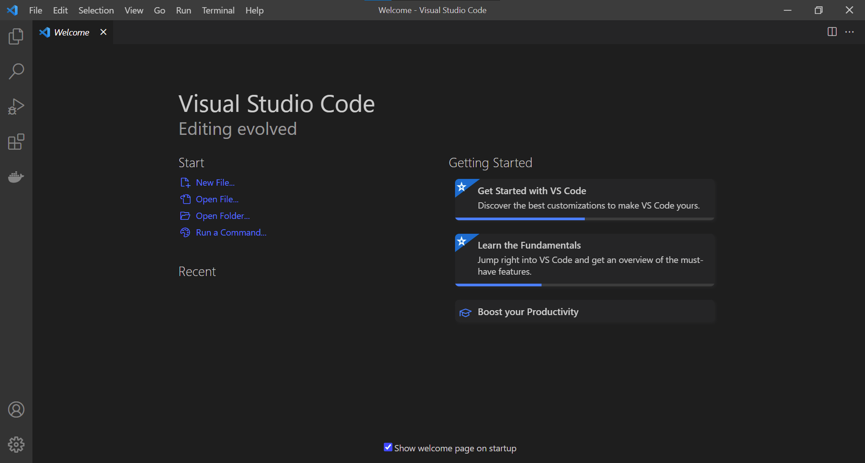
Интегрированная среда разработки (IDE)
Notes:
IDE - это набор инструментов, позволяющие создавать приложения. Мы будем работать в Visual studio code.

Slide 6
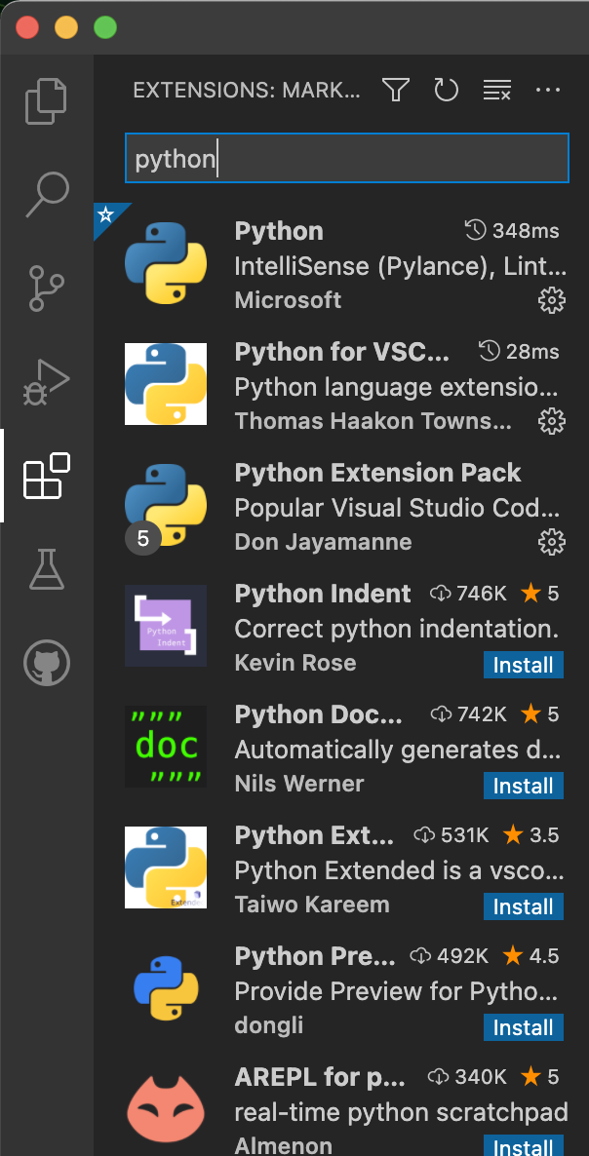
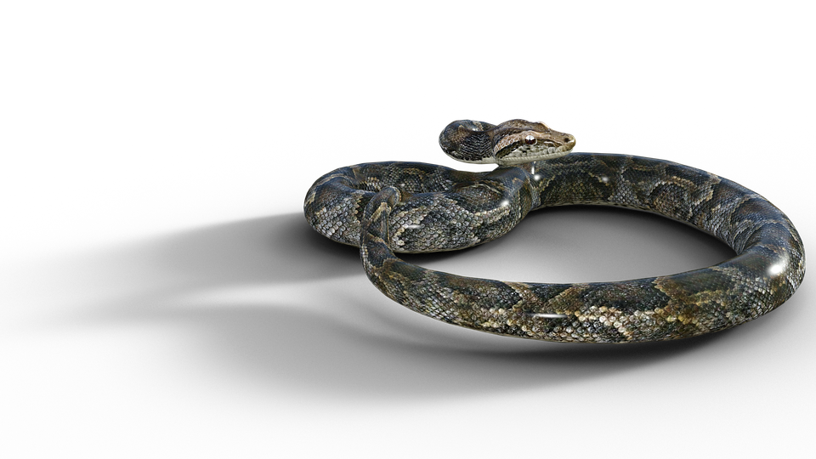
Расширения для VS Code
Notes:
Для полноценной работы в данной среде, необходимо установить 3 расширения Python, Python for VSCode, Python Extension Pack.

Slide 7
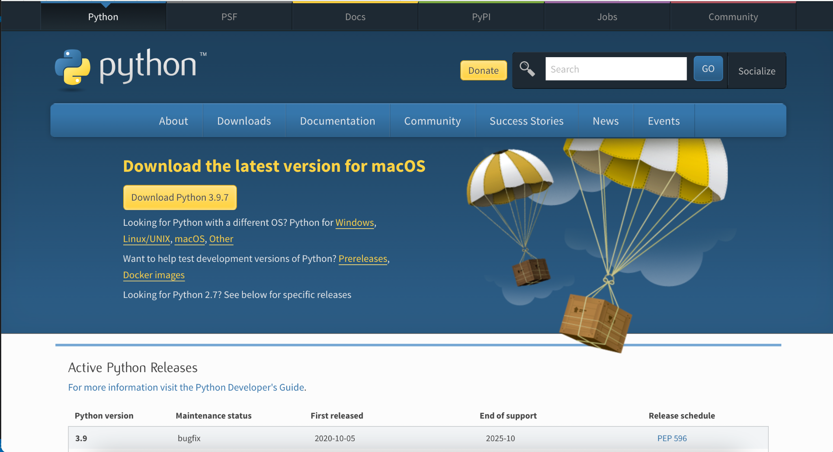
Установка Python
Переходим на сайт https://www.python.org
Скачиваем Python 3.9.7 или более новую версию
После скачивания нажимаем на установку
выберите Install for all users и нажмите Next
Не меняйте путь установки
После установки в меню пуск должен появится раздел Python3
**В командной строке можно будет проверить установку Вводим python3

Slide 8

Установка библиотеки Pygame
Открываем командную строку
Вводим pip (или pip3) install pygame
Теперь для работы с данной библиотекой, в проектах используем: import pygame

Slide 9
Начало работы с Python

Slide 10

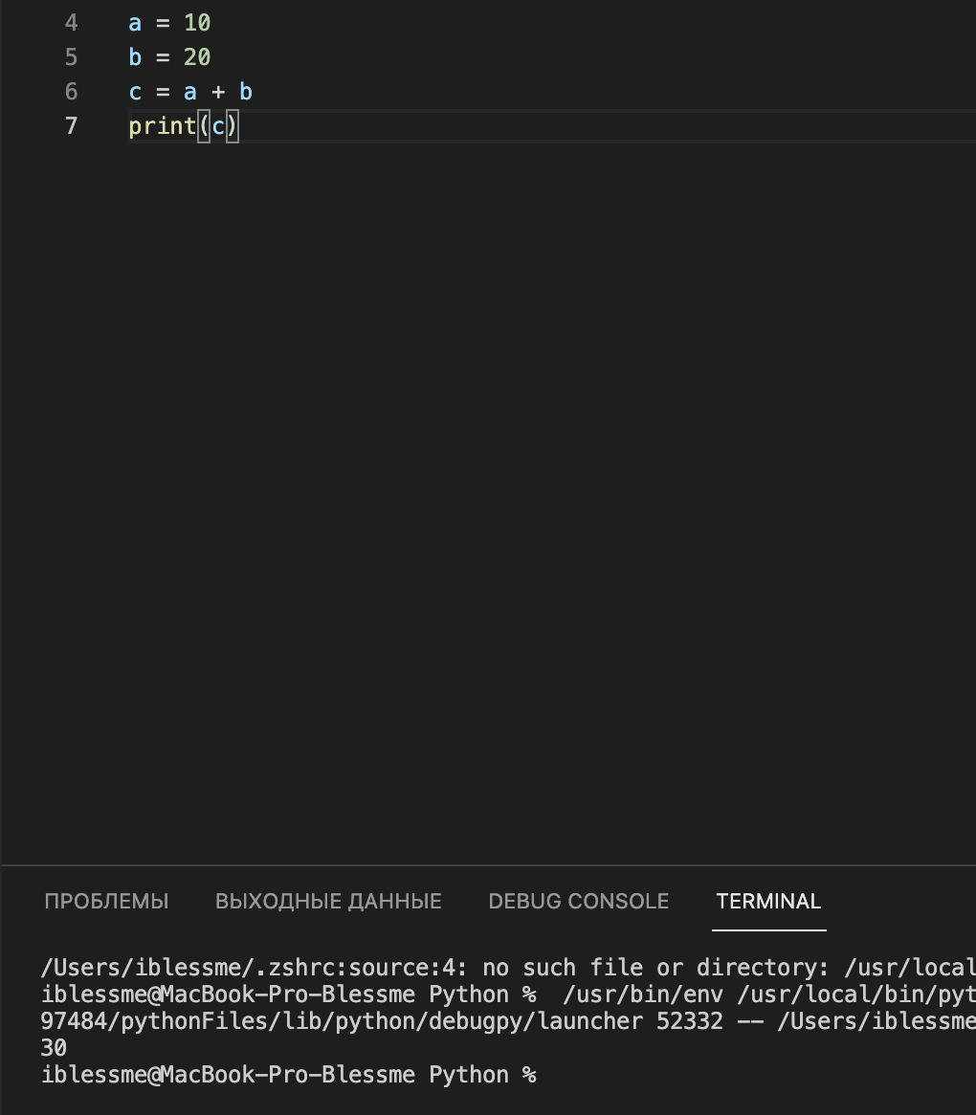
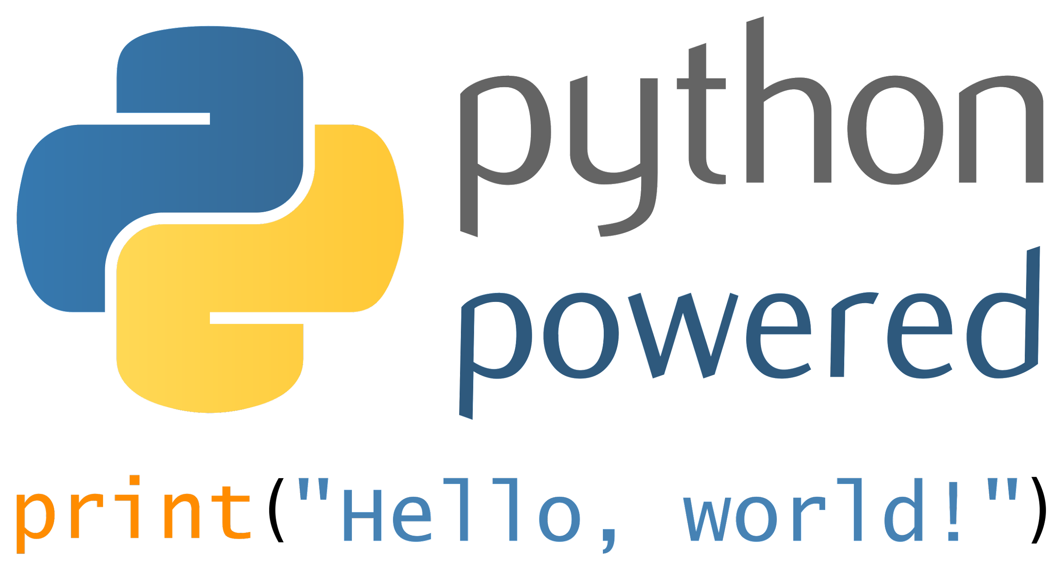
Переменные
Notes:
Переменной в программе называется именной контейнер. Представьте себе ящик с наклеенным на него стикером, вы кладете в этот ящик что нибудь и пишите на ящике короткое название без пробелов, на английском языке. Примерно так работает переменная.

Slide 11
Создание файла
Для создания файла используем сочетание Ctrl+N
Для сохранения файла используем сочетание Ctrl+S
Вписываем название и добавляем в свою папку
Запуск программы F5

Slide 12

Функции ввода и вывода информации
Print(‘Hello, world!’)
Notes:
Функция принт печатает переданные данные.
Введите данную строку и сохраните файл, после сохранения запустите этот файл F5
У кого получилось, поздравляю, вы создали свою первую программу!

Slide 13

Типы данных
int - целочисленный
float - дробный
str - строковой
bool - булевой (true или false)
Notes:
Информация, которую мы получаем делиться на слуховую, зрительную, обонятельную. В программировании есть свое разделение. В Python их всего 4

Slide 14

Ввод значений
Input()
Создайте переменную name и запишите в неё свое имя
Notes:
Функция input возвращает строковой тип данных

Slide 15
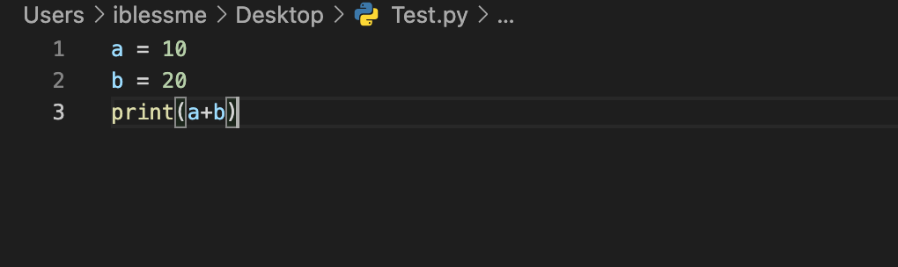
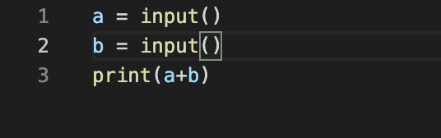
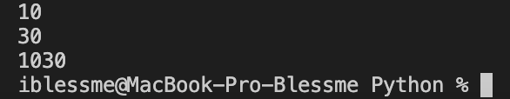
Программа сложения чисел
Итог:
Notes:
Создайте новый файл и назовите его sum.py
Записать то что на скрине
Добавим интерактивности в программу и присвоим переменным значения функции input()
Результат удивляет, ведь когда мы складываем 10 и 30 мы ожидаем увидеть 40, но как было сказано ранее, функция input принимает только строковые значения

Slide 16
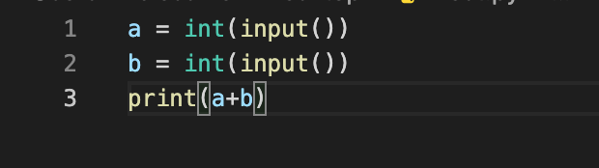
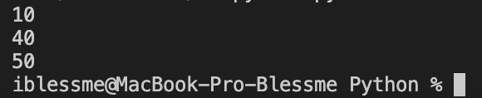
Исправляем ошибки
Итог:

Slide 17
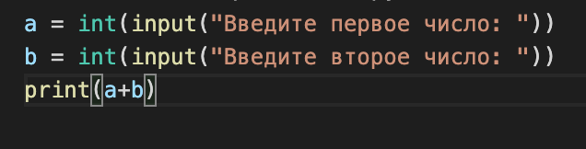
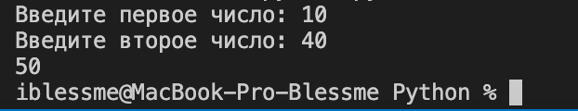
Усовершенствуем нашу программу
Итог:
Notes:
Добавим аргумент в нашу функцию input()

Slide 18
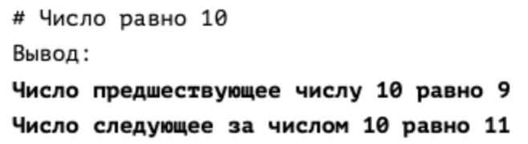
Задания:
Перевод числа в различные типы данных
Введите имя и фамилию, чтобы в консоль вывелось “Привет, меня зовут {Имя} {Фамилия}”
Посчитайте сумму трех введенных вами чисел
Найдите значение выражения : x*x - 10x + 15, число x вводиться с клавиатуры
Дано число, введите предыдущее и следующее число в таком формате:

Slide 19
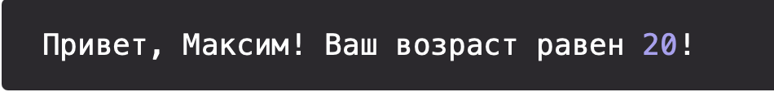
Дана сторона квадрата a. Найти его периметр P = 4·a
Дана сторона квадрата a. Найти его площадь S = a2
Даны стороны прямоугольника a и b. Найти его площадь S = a·b и периметр P = 2·(a + b)
Вводятся имя и возраст. Выведите, где введенное имя = Максим, а возраст = 20
Подсказка: Хороший программист умеет правильно гуглить)

